Slide 1

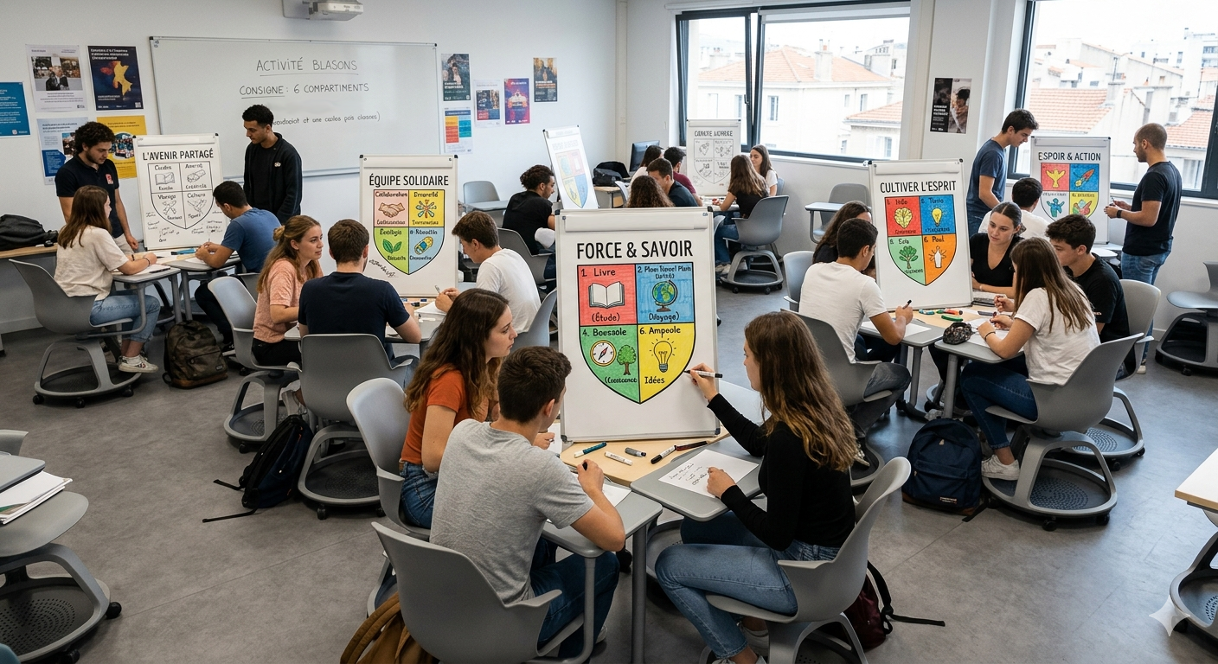
Blason
Durée
60 - 90 mn.
Participants
5 - 25
#Représentation # # # #Représentation symbolique
#Structuration
Équipements clés
#Créativité
#Appropriation
#Echanges
Ardoise ou paperboard
Cloison mobile
ou paperboard
Chaise mobile avec tablette
Description
Issue d’une tradition revisitée, l’activité dite du blason invite les participants à représenter une thématique sous forme symbolique, en combinant mots-clés, devise et éléments visuels. D’abord individuelle puis collective, la création du blason permet de structurer, hiérarchiser et compartimenter les idées. Développée parmi les techniques de développement personnel et collectif puis dans l’éducation à la santé autour de 2010, elle a été largement adaptée dans toutes disciplines. Cette méthode stimule la créativité, favorise l’appropriation de notions et concepts en renforçant le sentiment d’appartenance. Utilisable à tout moment du parcours d’apprentissage, elle facilite le débat, le tri et le choix dans les idées de chacun.
Objectifs pédagogiques
Configuration de l’espace
Exprimer des idées et des opinions pour en déduire des représentations
Déterminer les priorités d’une problématique
Hiérarchiser et articuler diverses facettes d’une thématique
Structurer et organiser des éléments verbaux et visuels sur un support limité
Engager des échanges et un débat
Travail individuel puis en groupes
Échanges collectifs
Illustration
« Lorsque le blason se fait collectivement (par petits groupes) sur une même problématique, il permet aussi au groupe d’apprendre à se connaître, à repérer les représentations circulantes à l’intérieur du groupe d’étudiants et à élucider des fonctionnements individuels ou collectifs autrement que dans une entreprise discursive parfois frontale. »
Elatiana Razafimandimbimanana
et Cécile Goï
Université François Rabelais, Tours
Image générée par Nano Banana
1/2

Slide 2
Ce que fait la personne enseignante
Préparation
Concevoir une présentation, choisir une thématique ouverte à l’interprétation, définir un format (A4, A3 ou autre, nombre de cases, support) et organiser les temps de travail.
Démarrage
Présenter au groupe ce qu’est un blason, son origine, son intérêt pédagogique, et en montrer quelques exemples (par projection éventuellement). Expliquer les consignes et former les groupes.
Proposer une question ouverte liée à la thématique (ex. : « Pour moi, la sexualité c’est… », « Pour moi, le service public implique… », « Mon blason de la démocratie », « Le blason d’une entreprise responsable » etc.) et préciser le nombre d’éléments attendus.
Inviter les groupes à échanger sur leurs productions individuelles et à organiser la collaboration (modérateur, scribe, rapporteur).
Echange collectif
Après un éventuel temps d’exposition, mettre en place un espace de présentation ouvert (cercle, ellipse, etc.) et faciliter la prise de parole pour que chaque groupe expose son blason commun, via son rapporteur, puis écoute ceux des autres et réagisse si souhaité.
Synthèse et conclusion
Animer une mise en commun : quels éléments reviennent ? Peut-on formuler une devise commune ? À quoi servirait un blason collectif ensuite ?
Ce que fait la personne apprenante
Procéder à des recherches sur l’art et la symbolique des blasons, lister des types de supports pouvant intervenir dans l’élaboration du sien (images, citations, photos, objets, etc.), réviser des notions liées à la thématique envisagée.
Se répartir en groupes de 4 ou 5 puis installer un espace de travail en îlots possiblement divisés en espaces individuels dans un premier temps.
Prendre un blason préalablement imprimé sur papier ou délimiter le sien sur une tablette ou ardoise individuelle, puis y agencer les éléments structurants élaborés en réponse à la question.
Echanger sur les blasons individuels. Le modérateur assure la prise de parole de chacun pour structurer un blason commun. Le scribe note les idées et leurs possibles figurations. Sur un nouveau support vierge (cloison mobile par exemple), chaque groupe élabore ce blason de synthèse. Le scribe peut poursuivre son travail sous la forme de tracés cette fois-ci.
Les rapporteurs de chaque groupe présentent les blasons communs et les choix qui ont guidé leur structuration, tout en permettant l’échange avec les autres groupes.
Conseils / variantes
Références inspirantes
Adapter la consigne au niveau et aux enjeux de la formation,
Favoriser un climat de confiance (ni un test artistique ni un exercice évalué),
Varier les supports pour favoriser la créativité et l’implication,
Prolonger l’activité par l’utilisation des productions (réflexion ultérieure, évaluation formative, introduction à un nouveau thème...).
Le blason, un outil d'animation aux nombreuses applications :
https://journees-scientifiques.fr/%3F201801Ress/download%26file%3DBlason1.pdf&ved=2ahUKEwjpjNfU0f2NAxWNT6QEHfREAckQFnoECBUQAQ&usg=AOvVaw3brQog3vD6AjcNvxAOaQ4C
Vous avez une question ou une remarque concernant cette fiche ?
Contactez nous : contact@learninglab-network.com
Plus de fiches sur : www.learninglab-network.com
2/2

